Slide 1
Trabajo Final de Aplicación
Desarrollo de software multiplataforma utilizando BDD, TDD e Integración Continua.
Universidad Nacional del Nordeste
Facultad de Ciencias Exactas y Naturales y Agrimensura.
Carrera: Licenciatura en Sistema de Información.
Alumno: Matías Mascazzini.
Profesor Orientador: Mgter. Gladys Noemí Dapozo.
Profesor Coordinador: Mgter. Sonia Itatí Mariño.
Año 2014

Slide 2
El problema
¿Cómo hacer la cosa correcta para los usuarios, que agregue valor a su negocio, y hacerla correctamente, dentro de los plazos y presupuestos previstos; aceptando el natural cambio en los requerimientos y respondiendo positivamente ante estos cambios?
Hacer la cosa correcta para los usuarios.
Que agregue valor a su negocio.
Hacerla correctamente.
Dentro de los plazos.
Dentro del presupuesto.
Aceptando cambios en los requerimientos.
Respondiendo positivamente.
¿Cuándo esta terminado el software desarrollado?

Slide 3
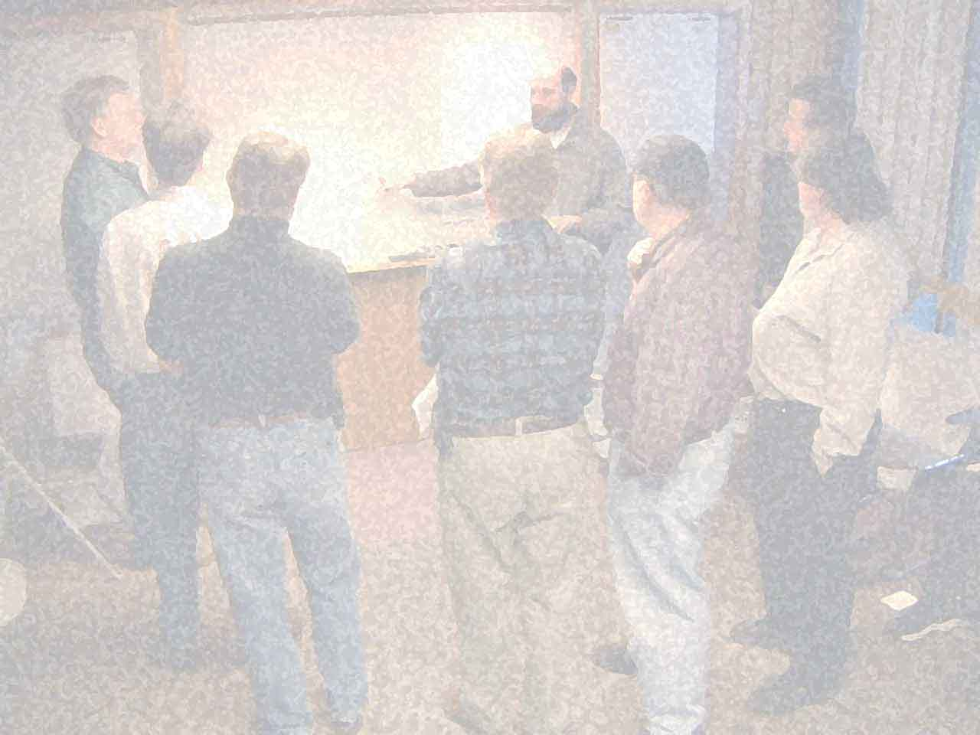
Surge el Agilismo
Manifiesto por el Desarrollo Ágil de Software
Estamos descubriendo formas mejores de desarrollar software tanto por nuestra propia experiencia como ayudando a terceros. A través de este trabajo hemos
aprendido a valorar:
Individuos e interacciones sobre procesos y herramientas.
Software funcionando sobre documentación extensiva
Colaboración con el cliente sobre negociación contractual
Respuesta ante el cambio sobre seguir un plan
Esto es, aunque valoramos los elementos de la derecha,
valoramos más los de la izquierda

Slide 4
Objetivo
Profundizar el estudio del Desarrollo Dirigido por Comportamiento y aplicarlo en un problema concreto, para evaluar sus ventajas e inconvenientes.
Realizar una revisión bibliográfica sobre el estado del arte, los conceptos y las técnicas que conforman el desarrollo dirigido por comportamiento (BDD) y prácticas asociadas.
Detectar las ventajas de este enfoque, de forma empírica, mediante la aplicación de sus conceptos y técnicas en el desarrollo de una aplicación informática concreta.
Construir un software multiplataforma para la organización y gestión de premios y certámenes.

Slide 5
Metodología
Etapa 1
Etapa 2
Etapa 3
Etapa 4
Etapa 1
Investigación Preliminar
Etapa 2
Concepción
Etapa 3
Desarrollo
Etapa 4
Documentación

Slide 6
Mapa del Camino
Ágiles
eXtreme Programing
Testing
TDD
.Net
BDD
Python
Ruby
Integración Continua
Rails
App
Investigación Preliminar
Concepción
Desarrollo
Documentación

Slide 7
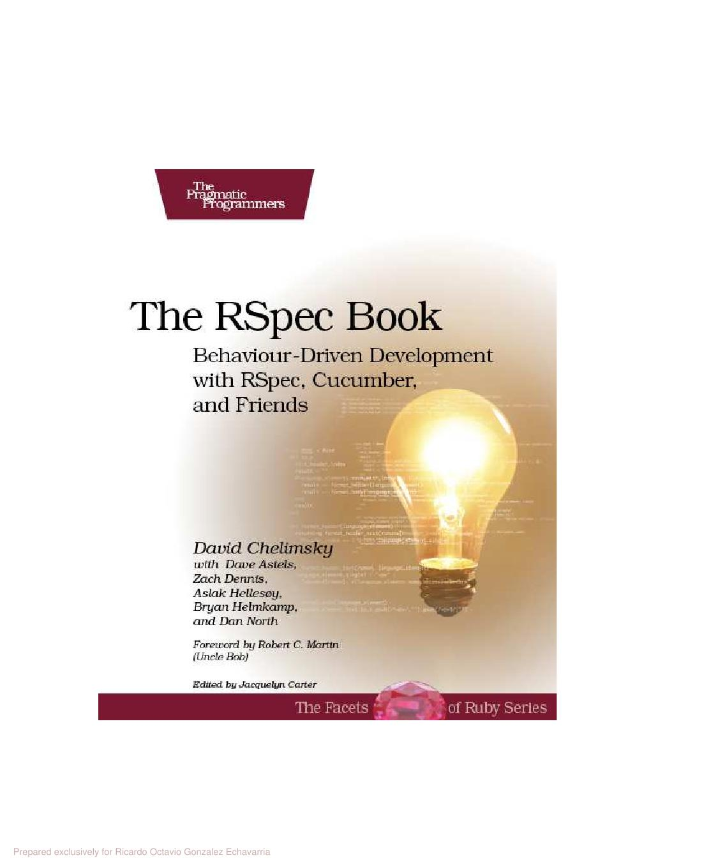

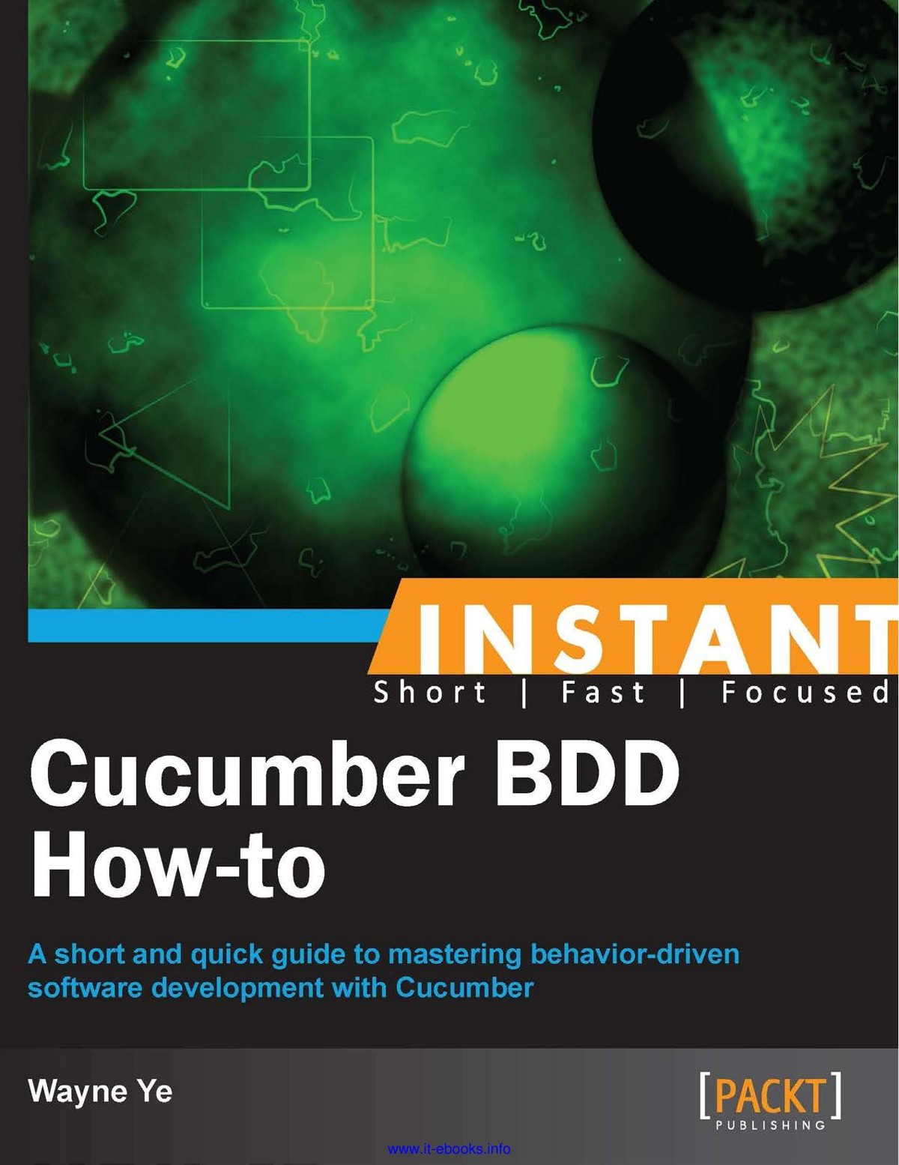


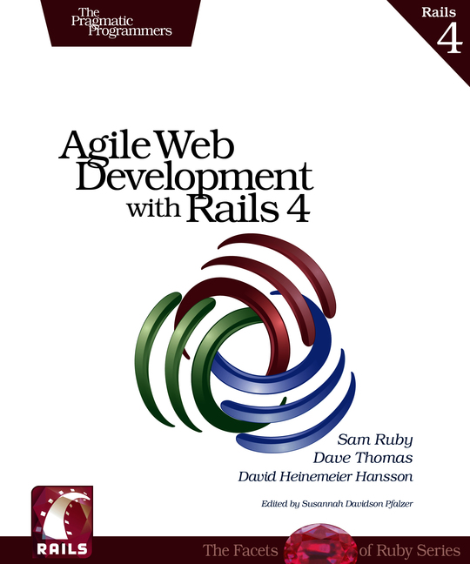
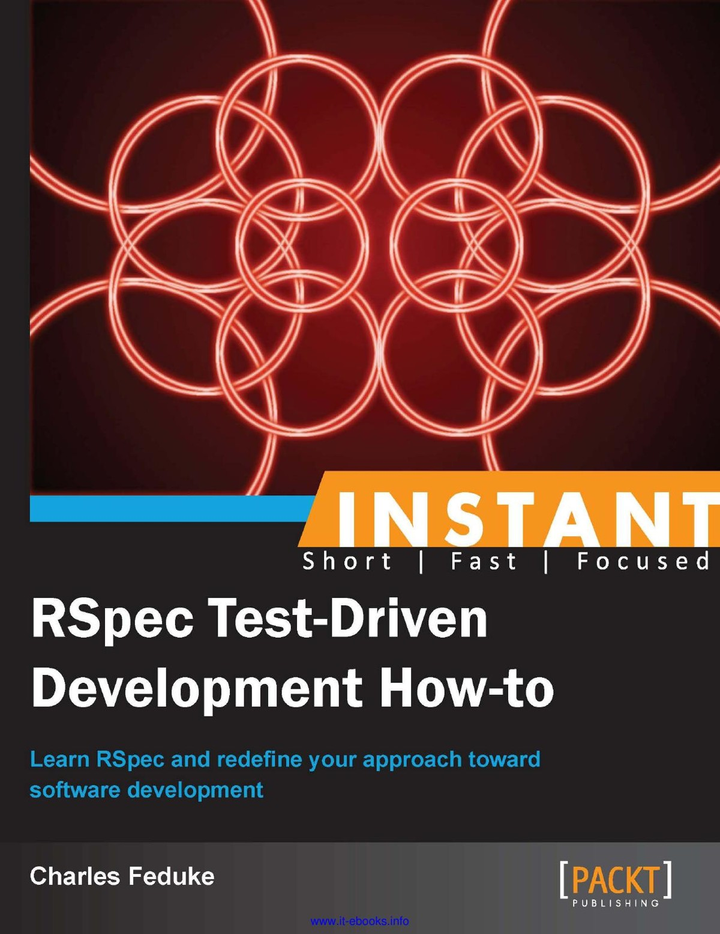
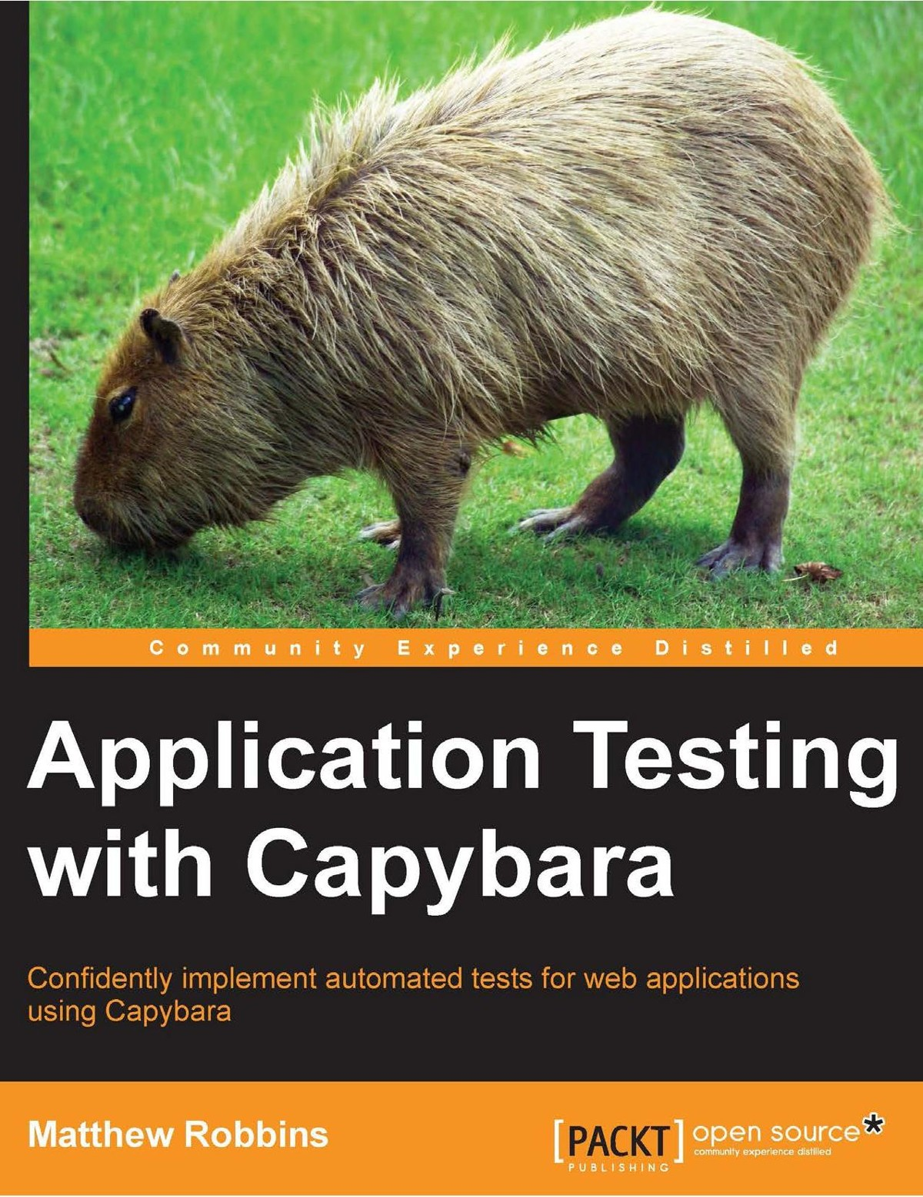

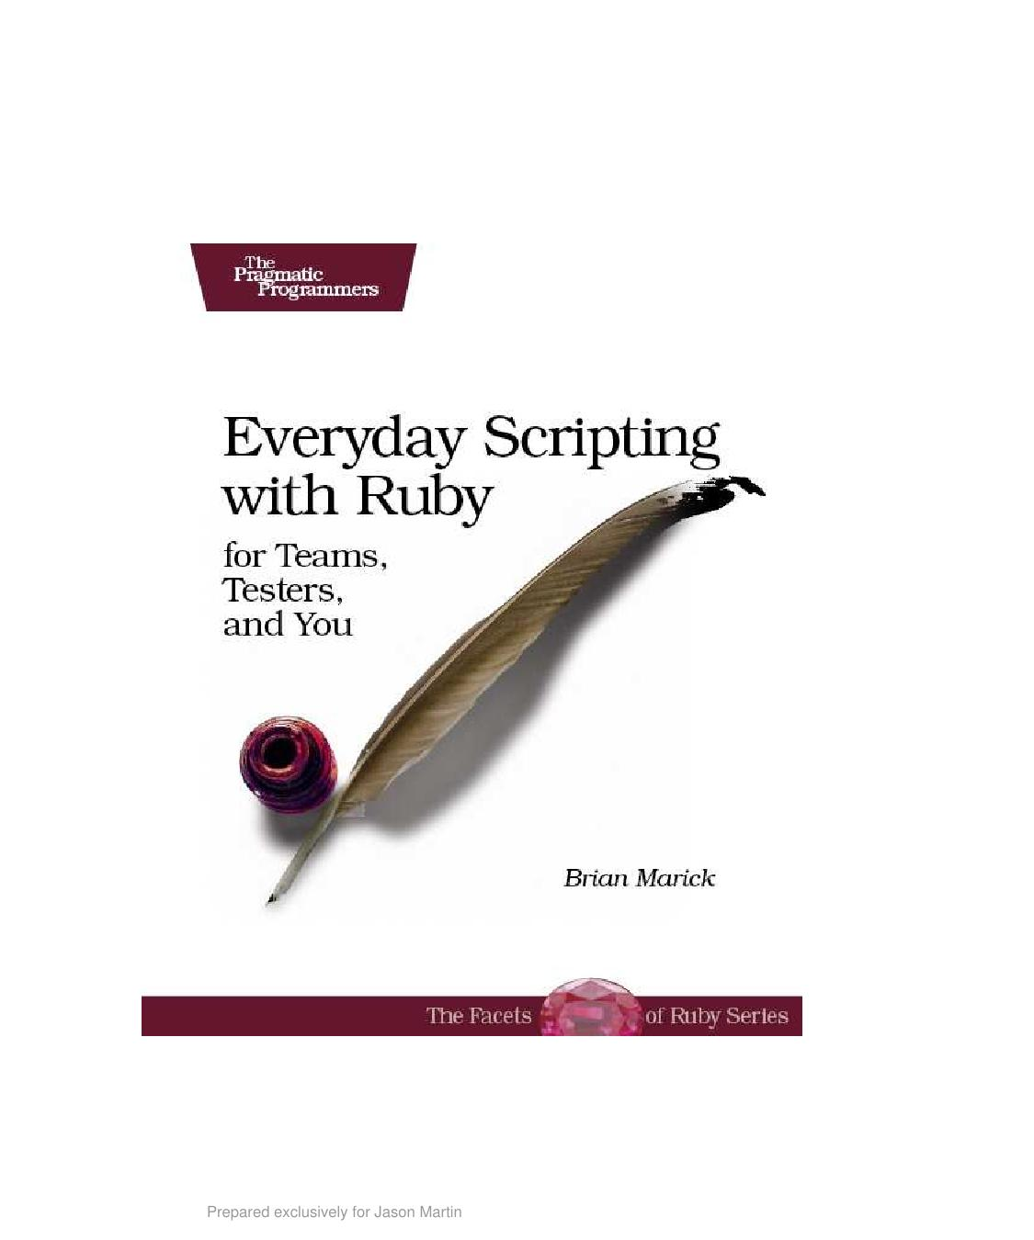


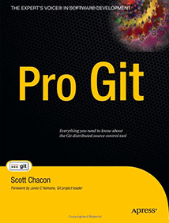
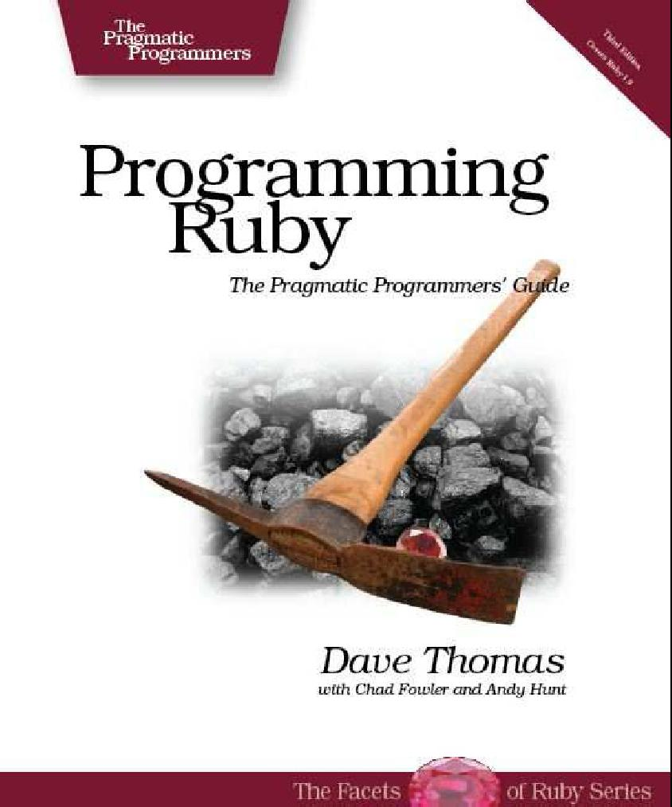



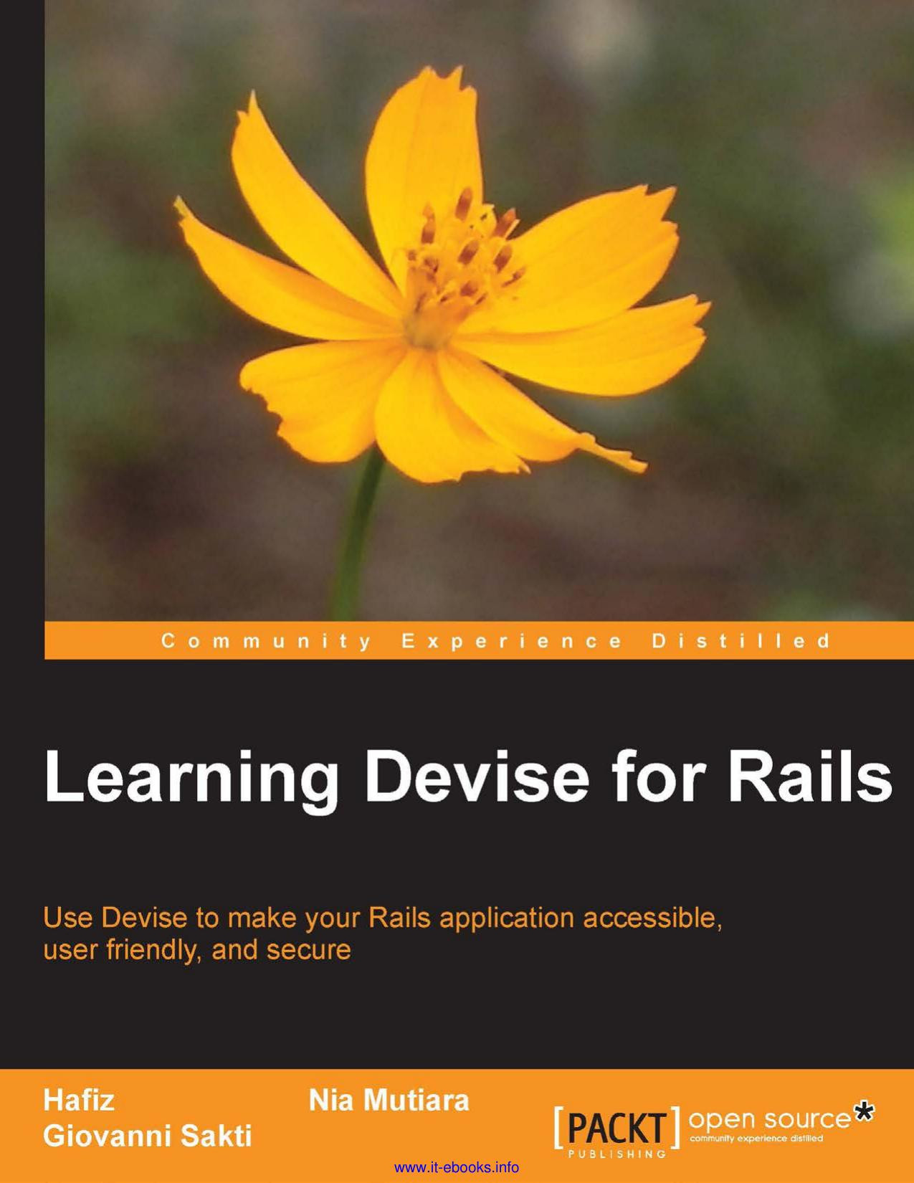

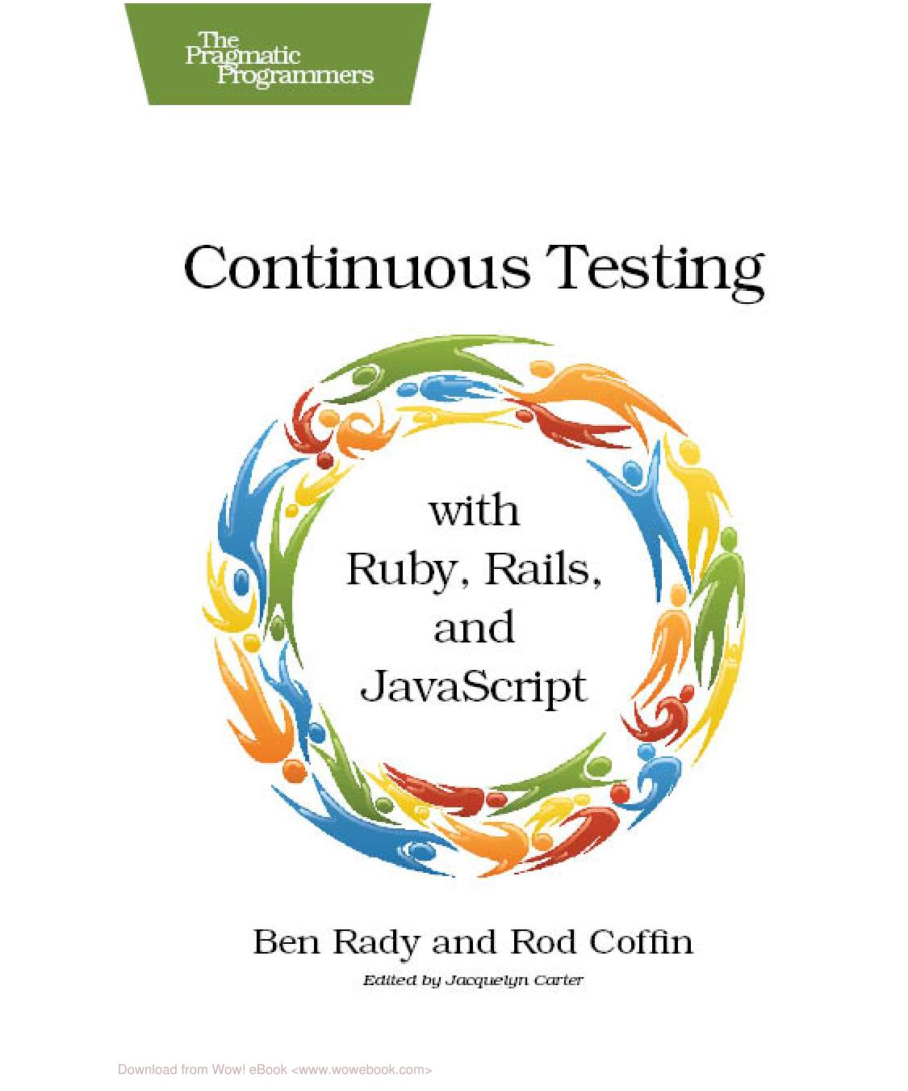
Libros
Investigación Preliminar
Concepción
Desarrollo
Documentación

Slide 8
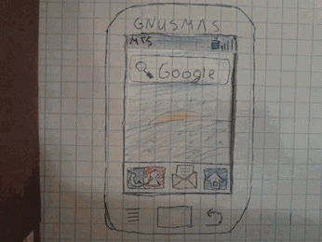
ERS
Historias de Usuario
Mockup
Pivotal Tracker
Investigación Preliminar
Concepción
Desarrollo
Documentación

Slide 9
Herramientas BDD
Cucumber
Capybara
Webrat
.Net
Ruby
GitHub
Python
Investigación Preliminar
Concepción
Desarrollo
Documentación

Slide 10
Herramientas TDD
RSpec
Capybara
Webrat
Guard
.Net
Ruby
Python
Investigación Preliminar
Concepción
Desarrollo
Documentación

Slide 11
Herramientas Desarrollo
GitHub
Coveralls.io
Travis-CI
Heroku
Ruby
Investigación Preliminar
Concepción
Desarrollo
Documentación

Slide 12
Resultados
Coveralls.io
GitHub
Travis-CI
Heroku
Ruby
Investigación Preliminar
Concepción
Desarrollo
Documentación

Slide 13
DEMO 1 – Pruebas
- Hacer commit a Master. CI.
- Cucumber. Feature. Step_definition.
- RSpec. spec.
- Ejemplo con Selenium.
Investigación Preliminar
Concepción
Desarrollo
Documentación

Slide 14
DEMO 1 – App.
- CRUD admin.
- Organizador.
- Votar. Compartir.
- Cerrar. Escrutinio.
Investigación Preliminar
Concepción
Desarrollo
Documentación

Slide 15
Conclusiones

Slide 16
Conclusiones

Slide 17
Futuros Trabajos

Slide 18
“El camino de la calidad, es un camino sin retorno”

